Slide 1


4° GRADE
RETROALIMENTACIÓN
WEEK N°28
DATE: OCTOBER 7th , 2020
Colegio Jean Piaget
Mi escuela, un lugar para aprender y crecer en un ambiente saludable
Miss Pía Cáceres G.

Slide 2
ASIGNATURA /CURSO | Inglés 4°
NOMBRE DEL PROFESOR/A | Pía Cáceres González
OBJETIVO DE APRENDIZAJE PRIORIZACIÓN NIVEL 1 | OA1. Comprender textos leídos por un adulto o en formato audiovisual, breves y simples, como: ▪ rimas y chants ▪ canciones ▪ cuentos ▪ diálogos ▪ textos informativos
INDICADORES DE EVALUACIÓN PARA OA | -Demuestran entusiasmo al escuchar y repetir poemas, chants y canciones, realizando acciones, bailando o cantando. -Realizan acciones de acuerdo a lo escuchado en canciones, chants o indicaciones del docente. -Repiten y cantan chants y canciones.
CONTENIDO /HABILIDADES | Contenido: Retroalimentación de evaluación formativa n°2 Habilidades :Comprensión oral de textos adaptados y auténticos breves y simples como diálogos, textos expositivos, rimas, chants y cuentos
OBJETIVO DE LA CLASE | Retroalimentar aprendizajes descendidos en relación a los siguientes indicadores: -Demuestran entusiasmo al escuchar y repetir poemas, chants y canciones, realizando acciones, bailando o cantando. -Realizan acciones de acuerdo a lo escuchado en canciones, chants o indicaciones del docente. -Repiten y cantan chants y canciones.
EVALUACIÓN | Se evaluará de forma formativa a través de ticket de salida

Slide 3

Reglas de la clase virtual
Llego contento a clases y trabajo con alegría
Me Identifico con mi nombre y apellido
Soy puntual al entrar a clases
Me presento con ropa adecuada para la clase (no con pijama)
Silencio mi micrófono
Enciendo mi cámara
Recuerdo que la clase es grabada de inicio a fin
Uso SOLO el chat para preguntas a la profesora

Slide 4

Traigo mi cuaderno y libro de la clase
Sigo las instrucciones y explicaciones de la profesora y tías presentes
Ser respetuosos con todos las personas presentes en la clase
No debo utilizar palabras groseras.
Levantar mi mano para participar o preguntar

Slide 5



Importante
Cuándo esté la imagen de un lápiz, significa que debes escribir en tu cuaderno
Cuándo esté esta imagen de un libro, significa que debes trabajar en tu libro de inglés.
Cuándo esté la imagen de una cámara fotográfica, significa que debes mandar reporte sólo de esa actividad (una foto de la actividad)

Slide 6
Resultado total de evaluación semana 27
Total de estudiantes: 28
NIVEL | CANTIDAD ALUMNOS | %
Logrados | 28 | 100%
Medianamente logrados | 0 | 0%
Por lograr | 0 | 0%

Slide 7

Contenidos por lograr
Indicador 2
-Realizan acciones de acuerdo a lo escuchado en canciones, chants o indicaciones del docente.

Slide 8

Inicio
WHO REMEMBER WHAT MEANS “BEHIND”?

Slide 9

MOTIVACIÓN
Recuerda que hoy trabajaremos en nuestra alimentación, para comenzar observemos el siguiente video.

Slide 10
Retroalimentación semana 27
October 7 th, 2020
Objetivo: Retroalimentar aprendizajes descendidos en relación a los siguientes indicadores:
-Demuestran entusiasmo al escuchar y repetir poemas, chants y canciones, realizando acciones, bailando o cantando.
-Realizan acciones de acuerdo a lo escuchado en canciones, chants o indicaciones del docente.
-Repiten y cantan chants y canciones.

Slide 11
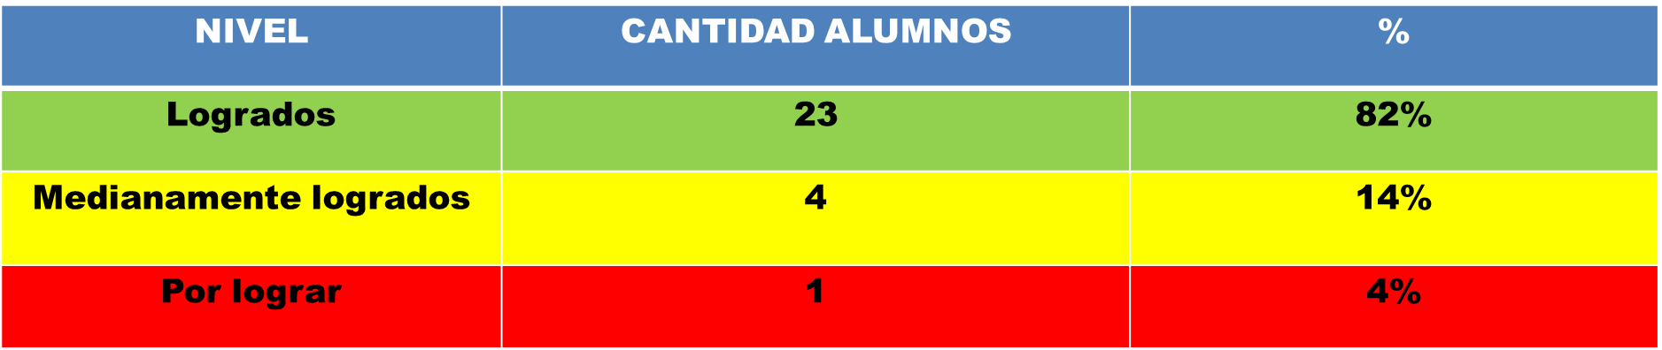
Resultado por indicadores
Indicador 1
-Demuestran entusiasmo al escuchar y repetir poemas, chants y canciones, realizando acciones, bailando o cantando.
Total de estudiantes: 28

Slide 12


NOW, IS YOUR TURN
SING WITH ME

Slide 13
Resultado por indicadores
Indicador 2
Realizan acciones de acuerdo a lo escuchado en canciones, chants o indicaciones del docente
NIVEL | CANTIDAD ALUMNOS | %
Logrados | 23 | 82%
Medianamente logrados | 4 | 14%
Por lograr | 1 | 4%
Total de estudiantes: 28

Slide 14

It´s Time to Play
Instrucciones:
1- Gira la rueda
2- Al parar la rueda, debes realizar la preposición de lugar que corresponda
STOP

Slide 15
Resultado por indicadores
Indicador 3
-Repiten y cantan chants y canciones.
NIVEL | CANTIDAD ALUMNOS | %
Logrados | 27 | 96%
Medianamente logrados | 1 | 6%
Por lograr | 0 | 0%
Total de estudiantes: 28

Slide 16
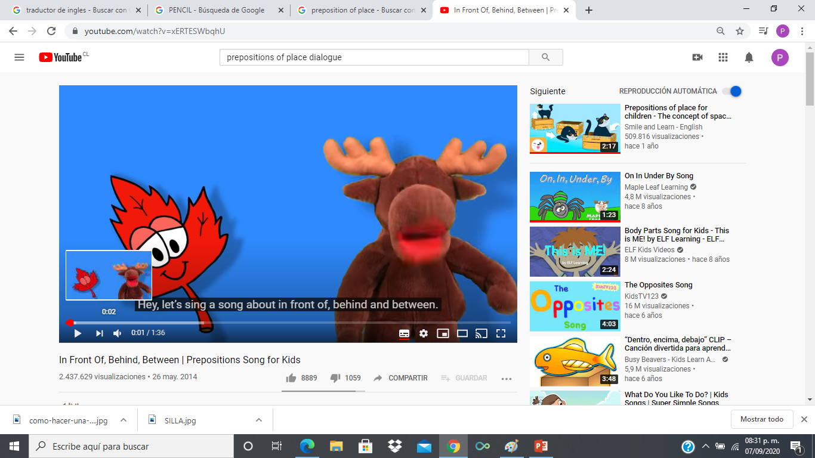
Listen the next song
https://www.youtube.com/watch?v=xERTESWbqhU

Slide 17
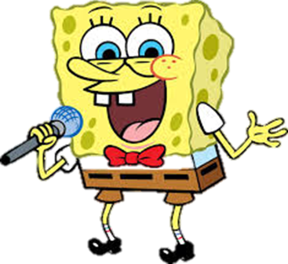
Sing the song
In front of, behind, between. x5
Where's the dog?
In front of the house.
Where's the duck?
Behind the fence.
Where's the mouse?
Between the trees.
In front of, behind, between.
Where's the frog?
In front of the shoe.
Where's the goat?
Behind the truck.
Where's the ant?
Between the rocks.
In front of, behind, between.
In front of, behind, between. x5

Slide 18

EXIT TICKET 28
1- Repeat the next actions: behind- by
2- Sing the next part:
Where's the frog?
In front of the shoe.
Where's the goat?
Behind the truck.
3- What was the most difficult part of the test for you? Explain why
Email: pia.caceres@colegio-jeanpiaget.cl
Telefono: +569 32735472

